Slide 1

Análisis de elevaciones, densidad, cobertura y radio de acción de estaciones terrestres
github.com/rcfdtools/R.LTWB

Slide 2
Los catálogos de estaciones terrestres contienen el atributo de elevación o altitud, que debe ser validado a partir de los modelos digitales de elevación DEM, para su uso posterior en la implementación de métodos de imputación de datos faltantes por relaciones espaciales.

Slide 3
Objetivos

Slide 4

Obtener las cotas de las estaciones a partir de los modelos satelitales digitales de elevación ASTER, SRTM y ALOS. Analizar la correspondencia entre las elevaciones presentadas en el campo altitud del IDEAM y las elevaciones obtenidas a partir de modelos satelitales. Utilizando Python, clasificar las estaciones terrestres por piso térmico. Estimar la densidad promedio de estaciones por km², el cubrimiento promedio en km² por estación y su radio de acción. Definir las elevaciones de las estaciones, que posteriormente se utilizarán como referencia, en los algoritmos de imputación o completado de datos faltantes a partir de relaciones geográficas.

Slide 5
Conceptos generales de arreglos de datos para clasificación de estaciones por pisos térmicos

Slide 6
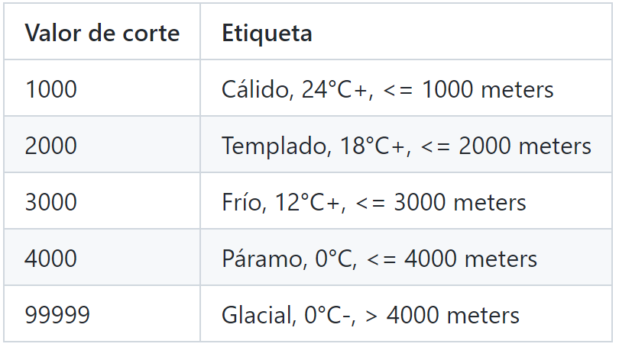
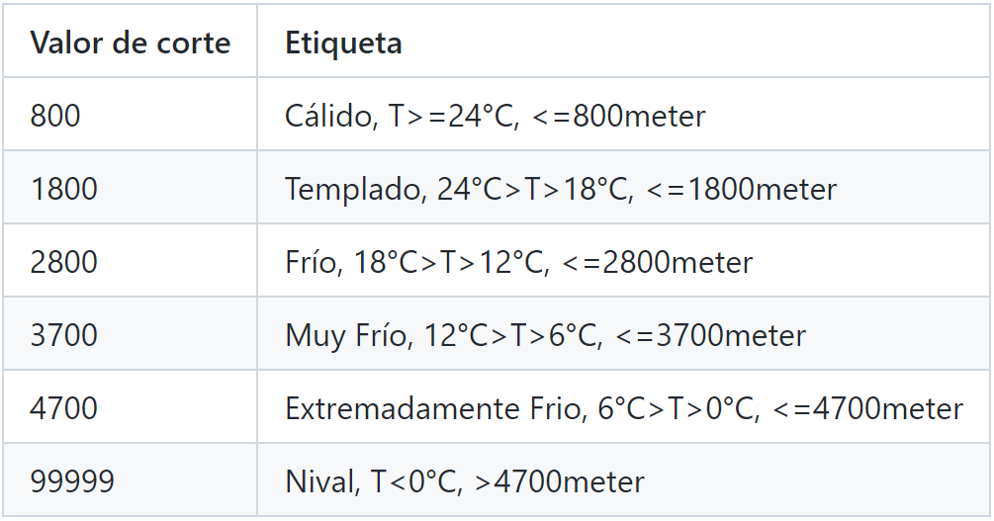
Cortes convencionales
Cortes Francisco José de Caldas, año 1802

Slide 7
Procedimiento general

Slide 8
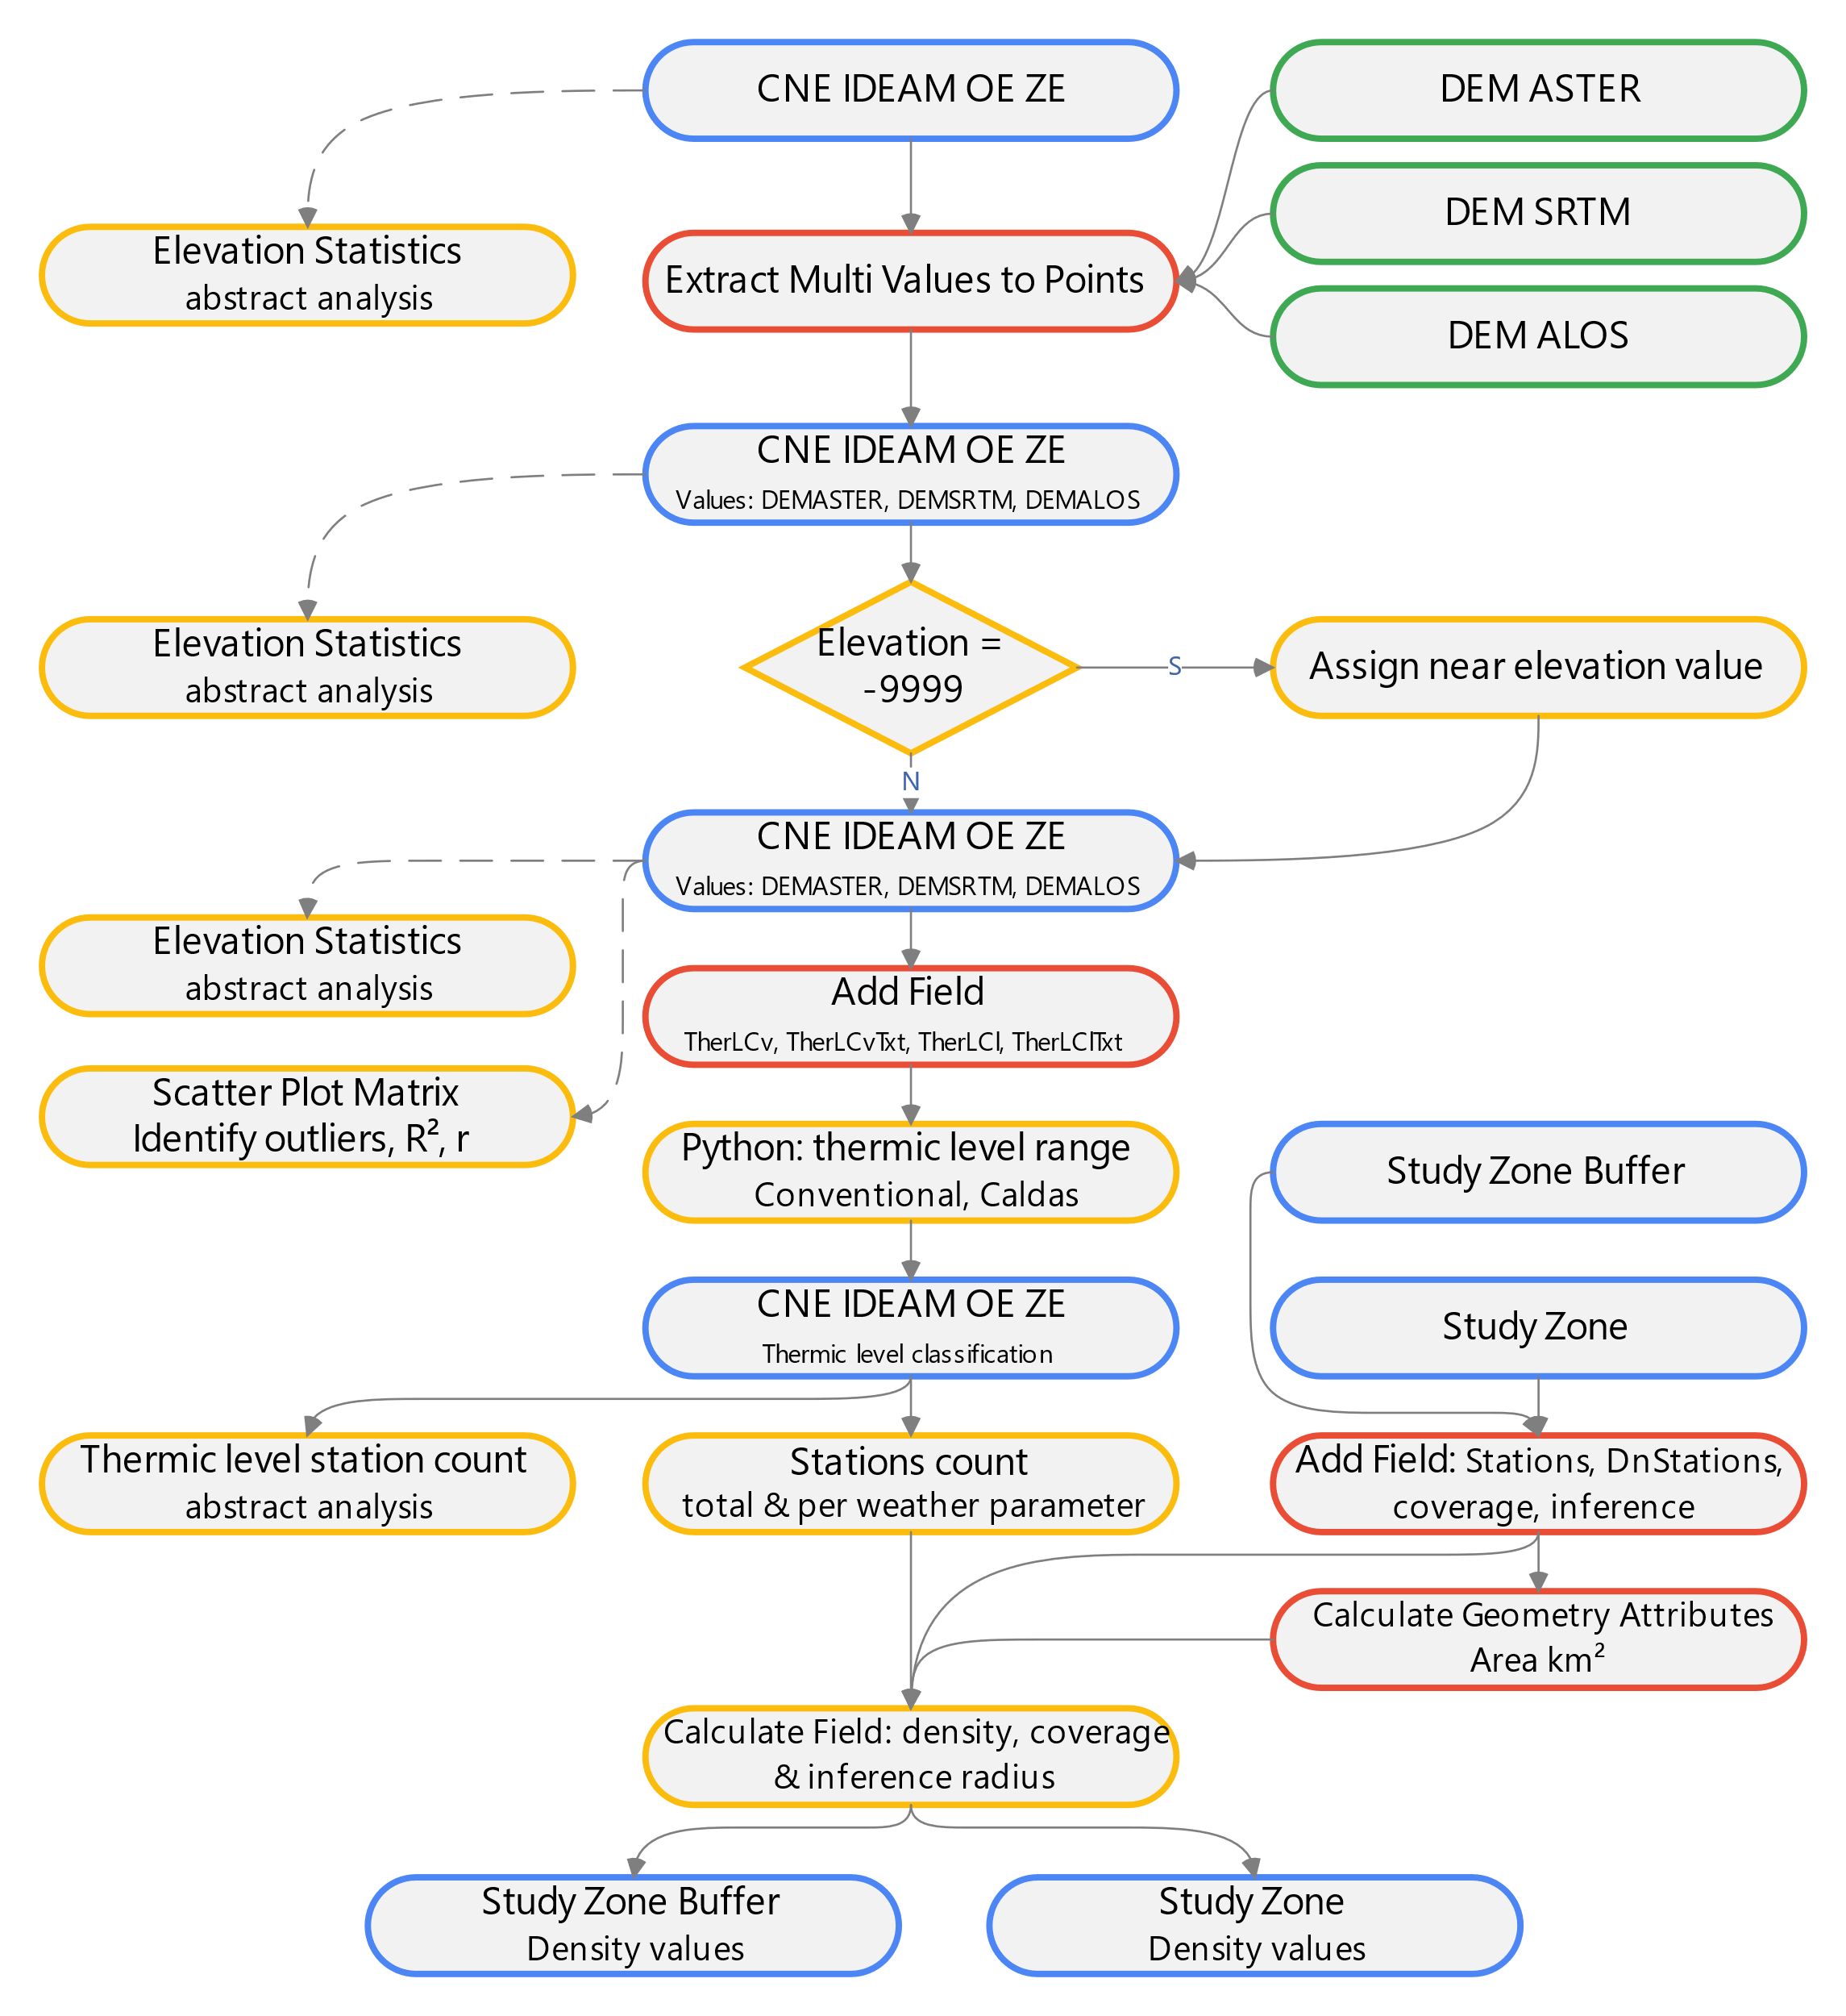
Convenciones generales en diagramas: clases de entidad en azul, datasets en gris oscuro, grillas en color verde, geo-procesos en rojo, procesos automáticos o semiautomáticos en guiones rojos y procesos manuales en amarillo. Líneas conectoras con guiones corresponden a procedimientos opcionales.

Slide 9
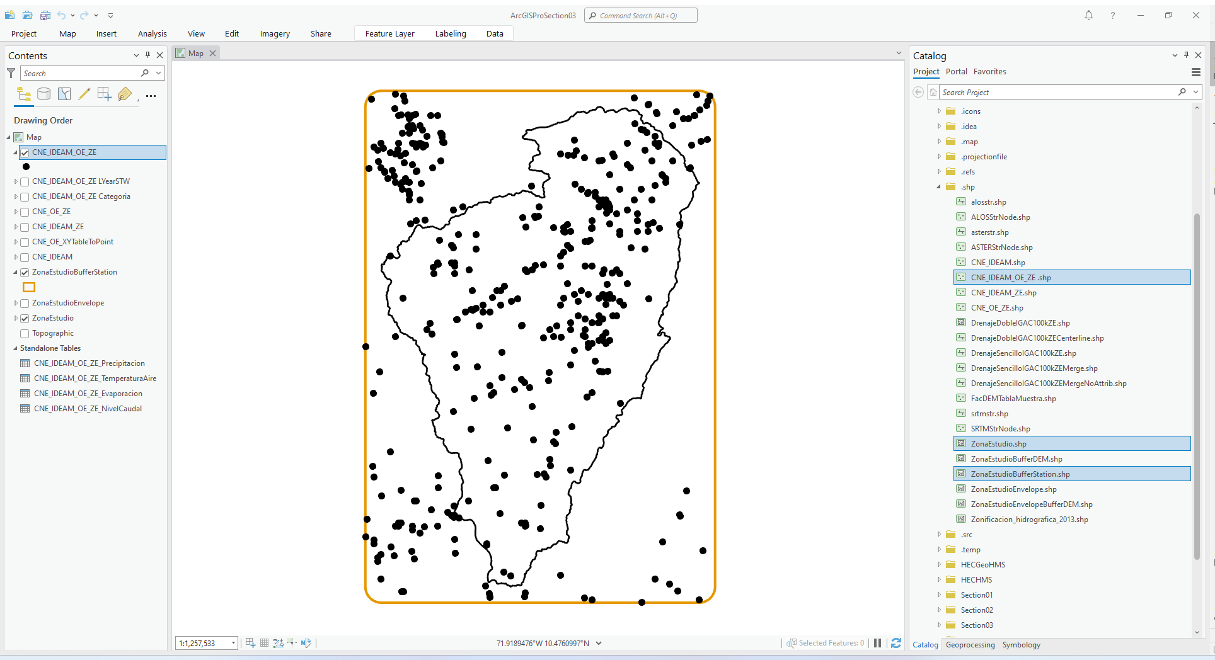

Slide 10
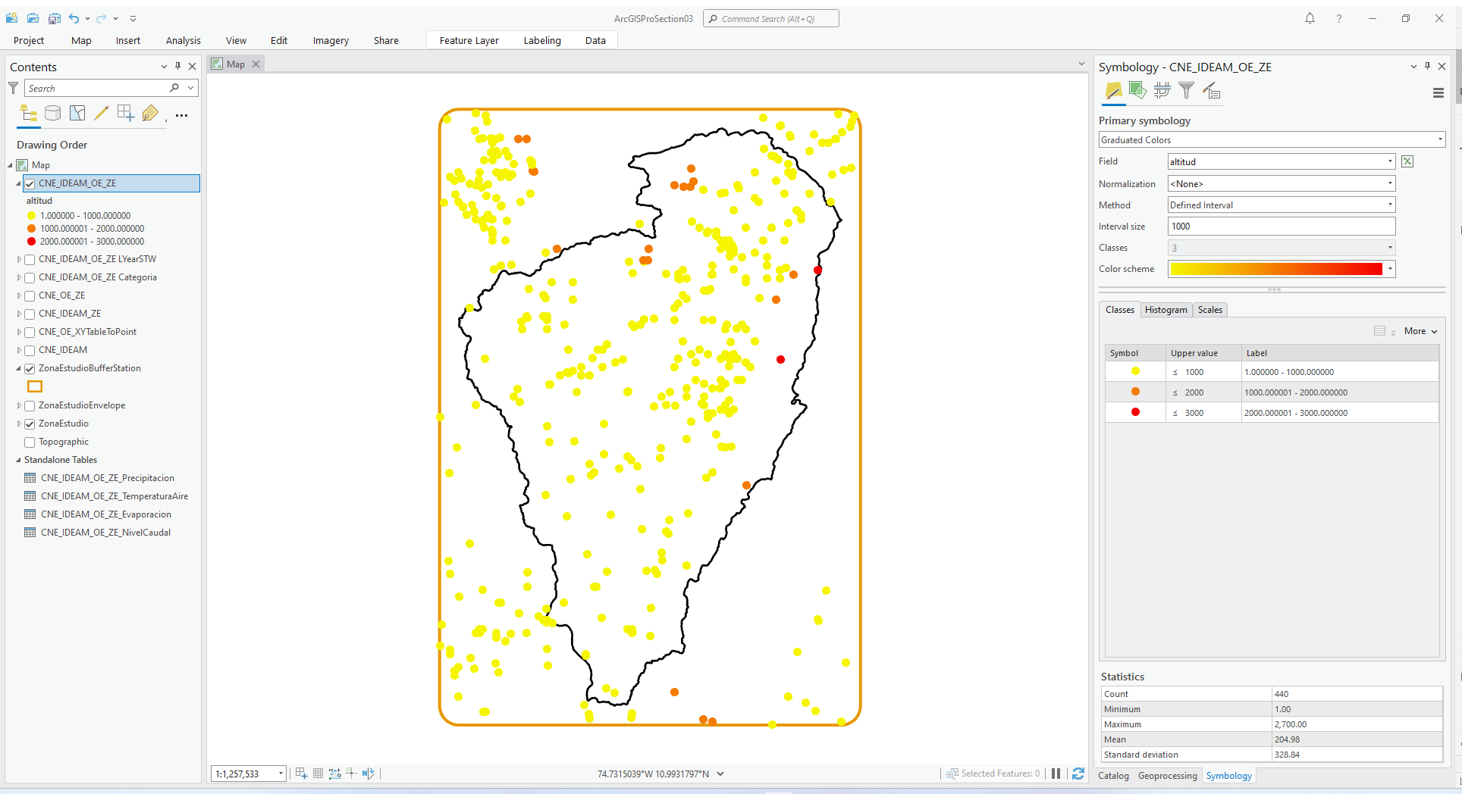
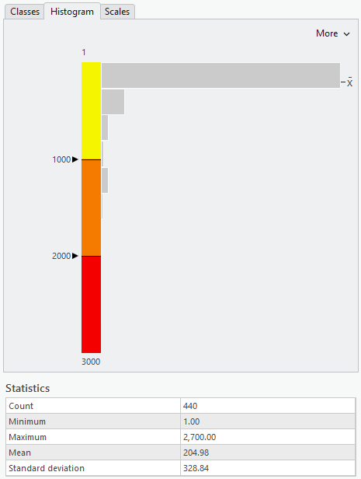

Slide 11
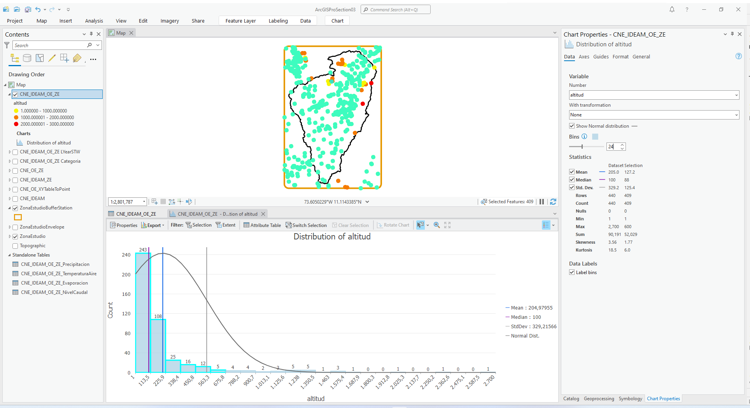

Slide 12
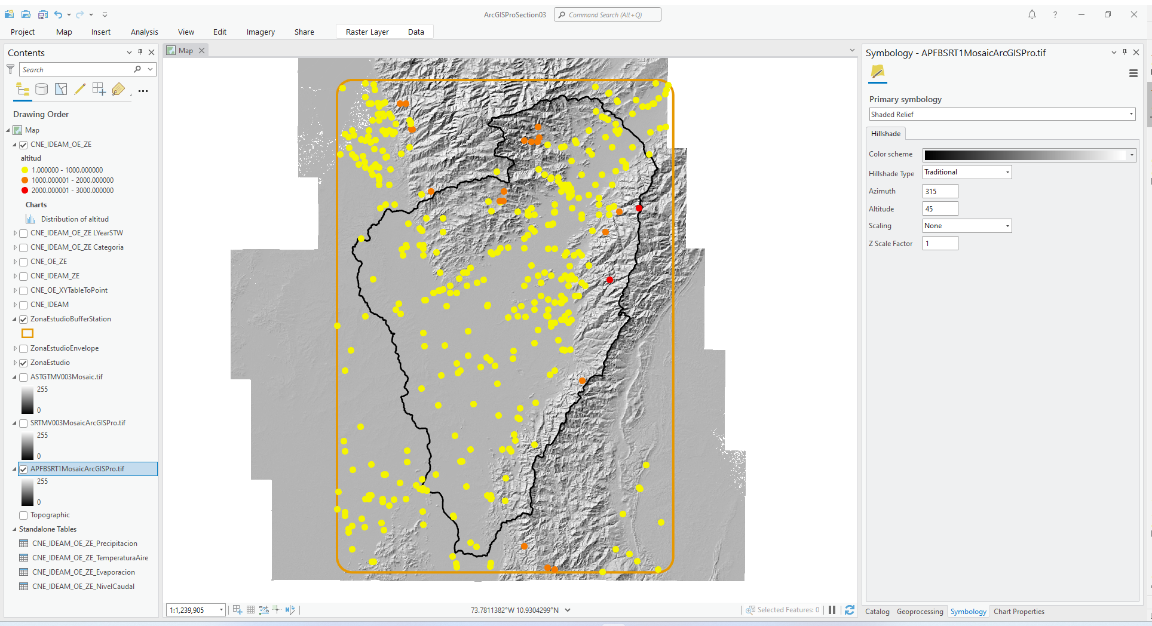

Slide 13
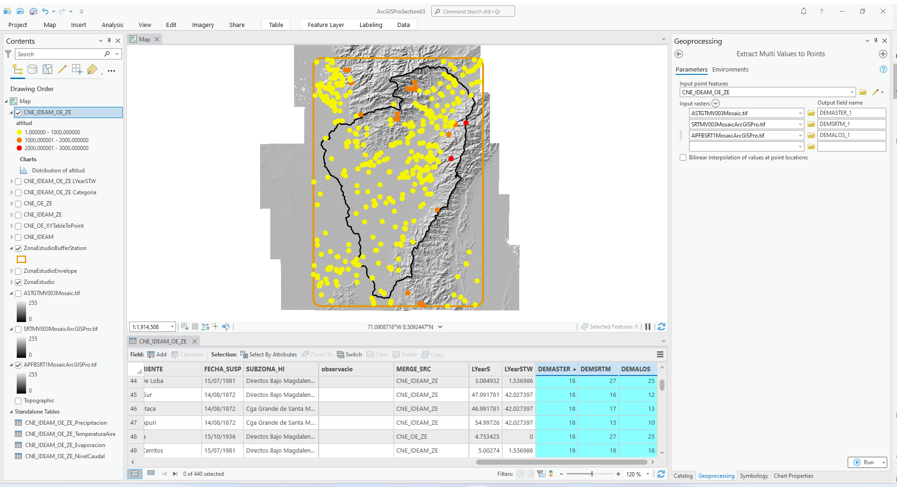

Slide 14
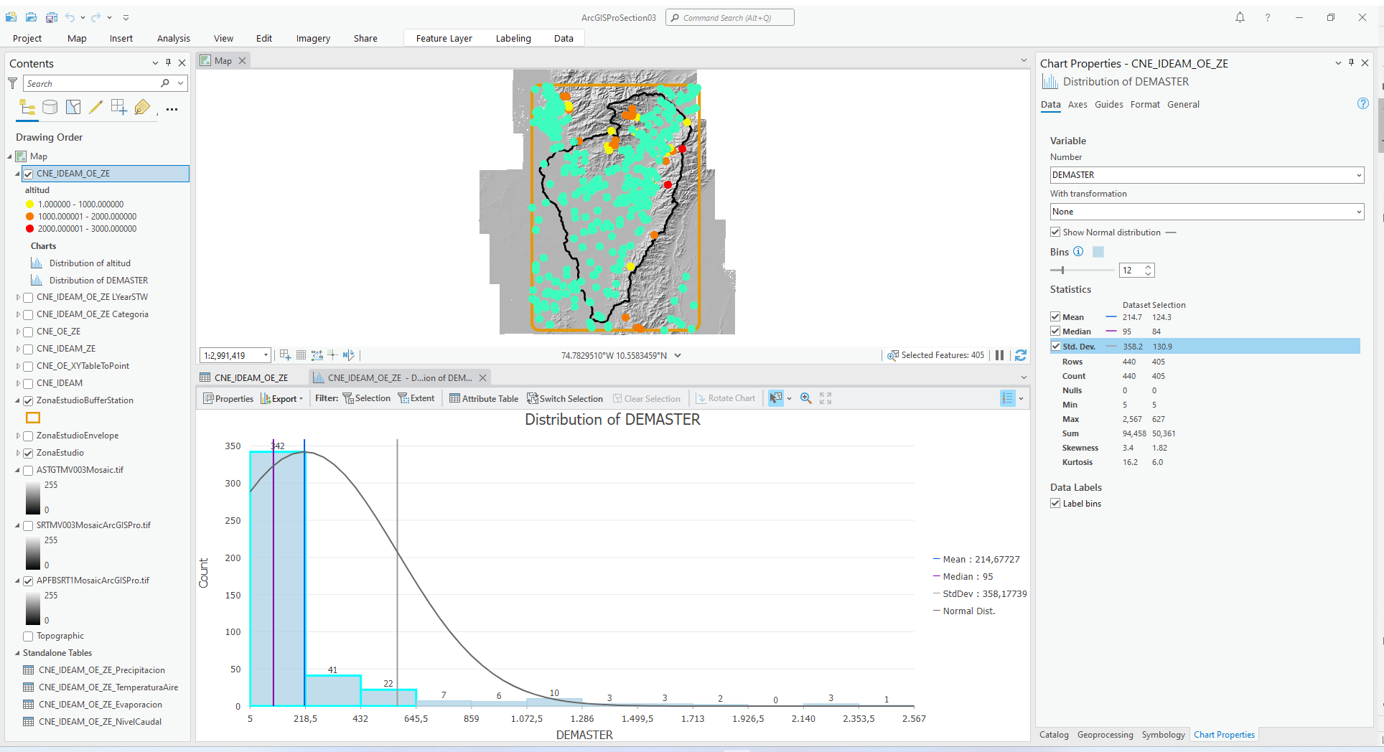

Slide 15
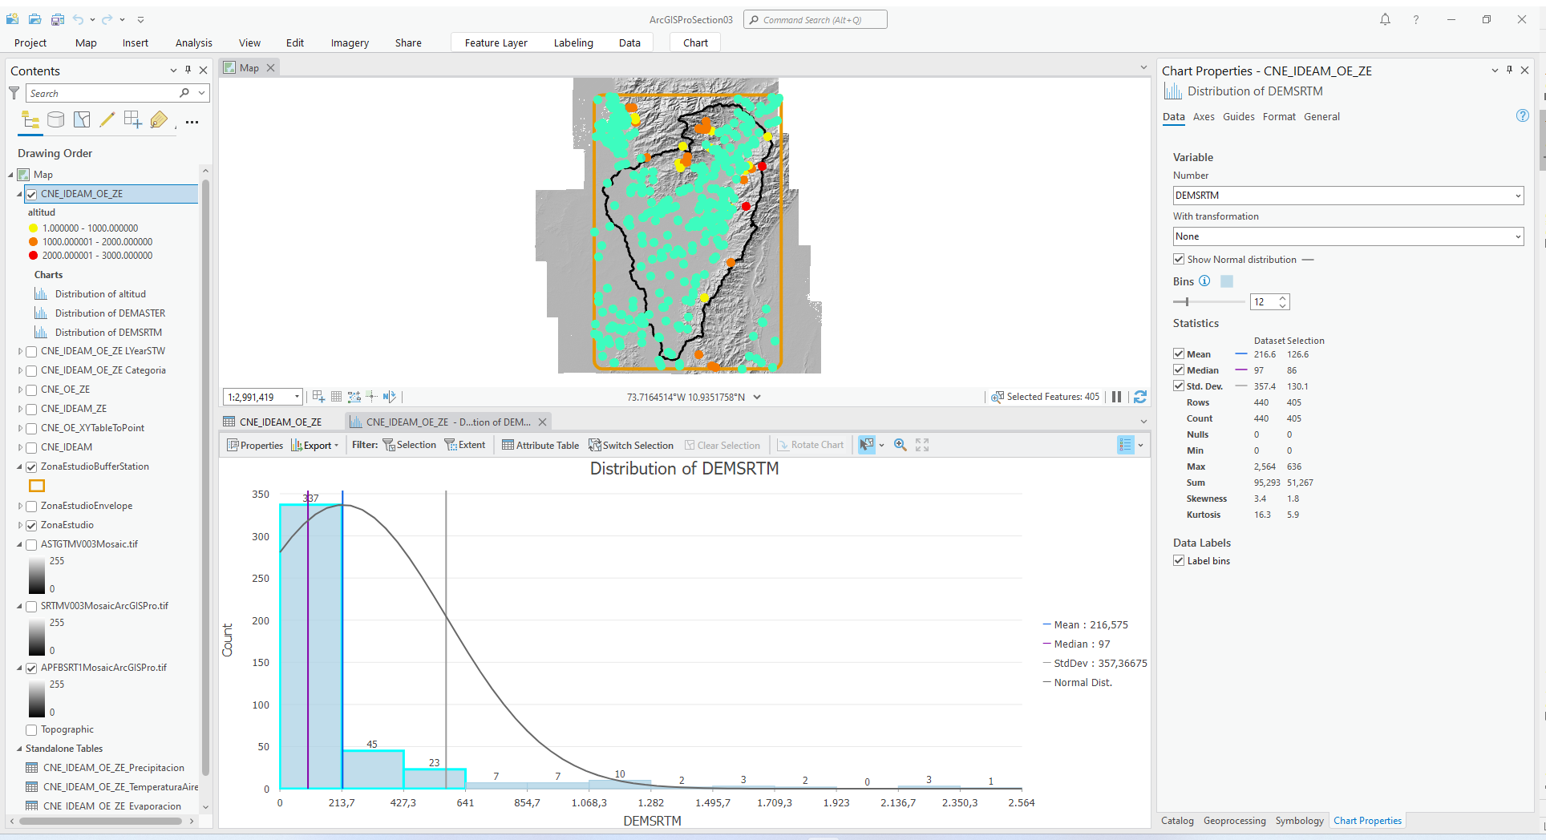

Slide 16
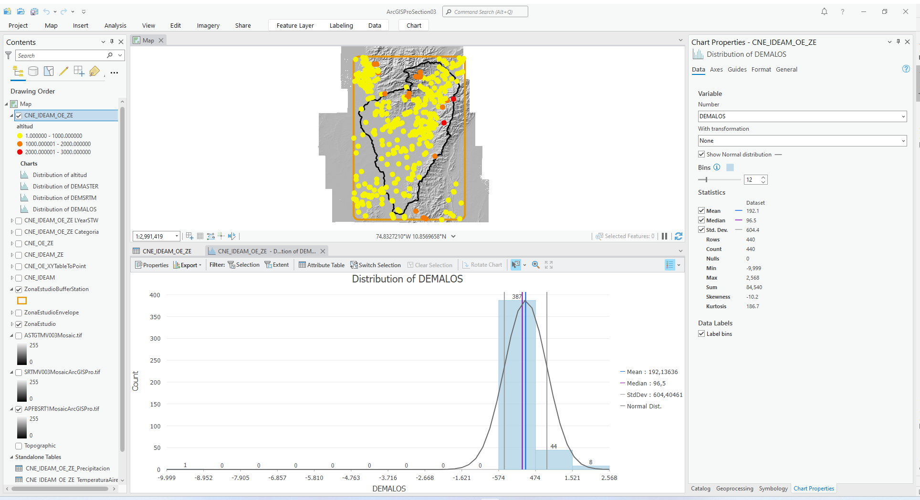

Slide 17
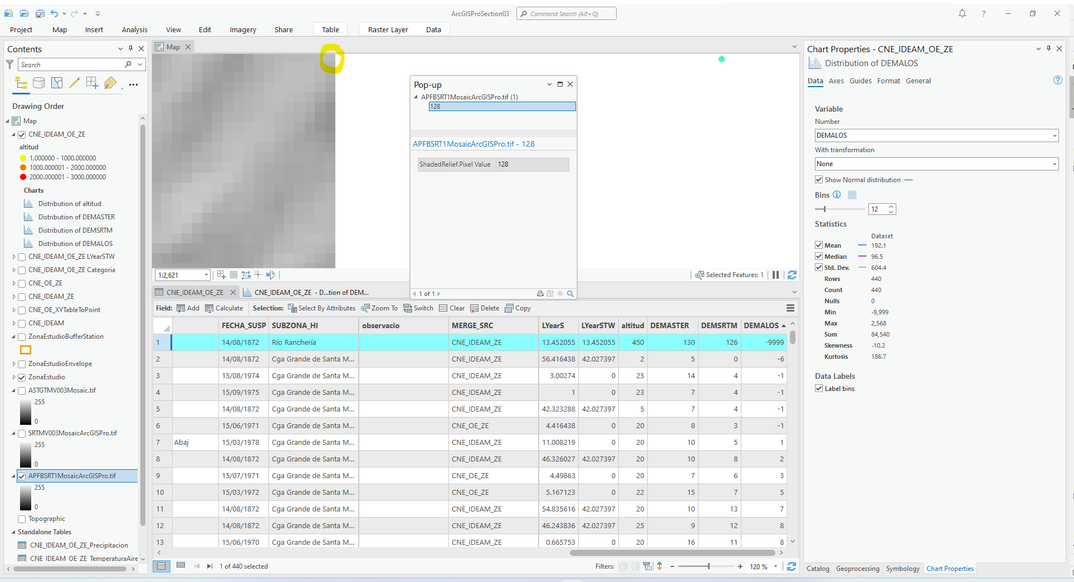

Slide 18
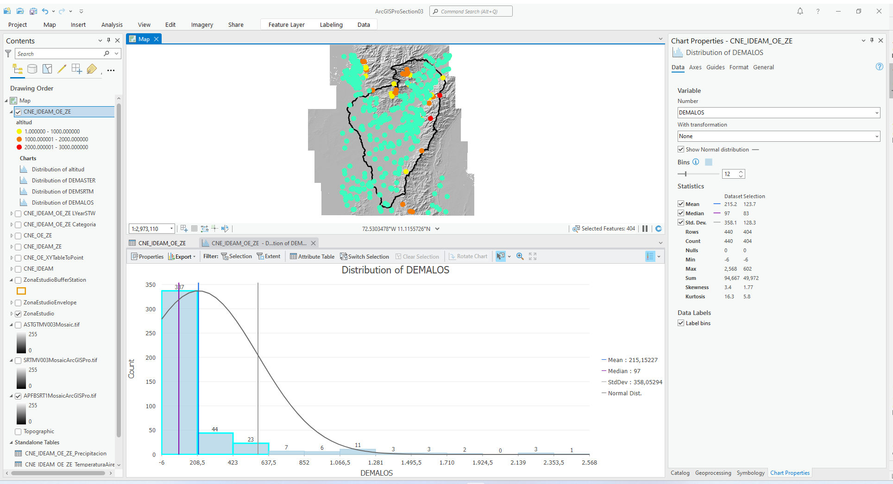

Slide 19
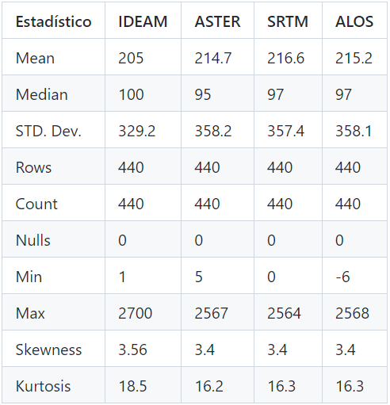
Tabla resumen de valores obtenidos de elevación

Slide 20
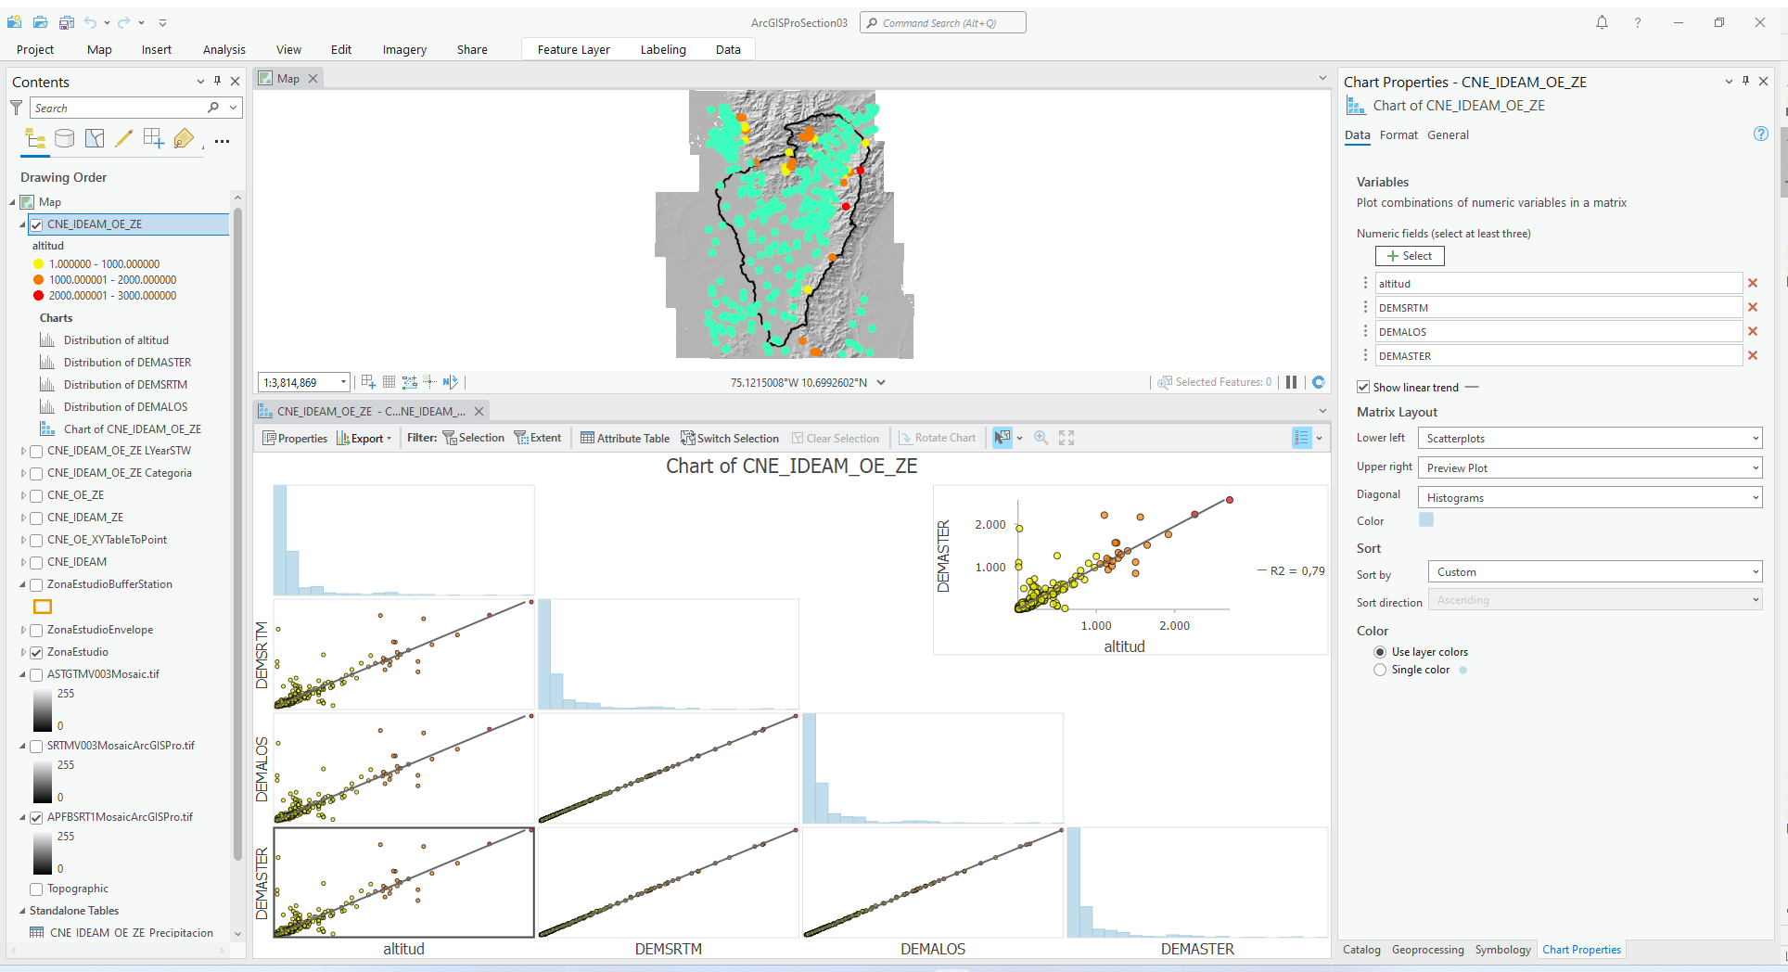

Slide 21
Clasificación por pisos térmicos

Slide 22
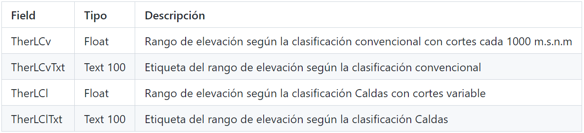
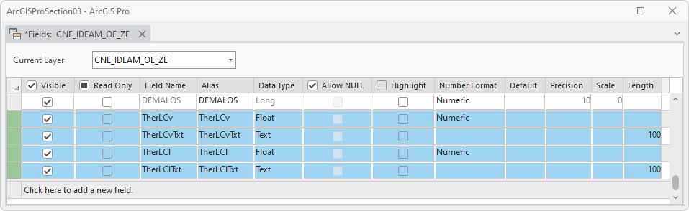

Slide 23
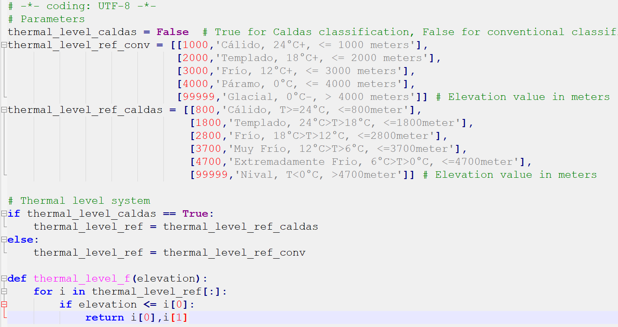

Slide 24
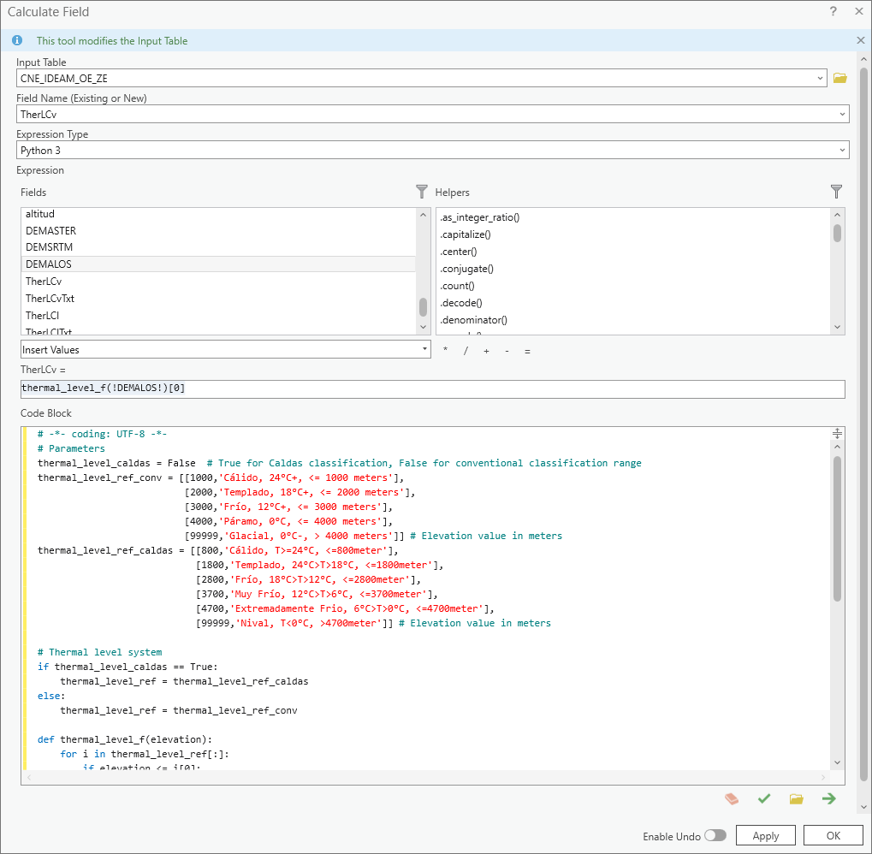
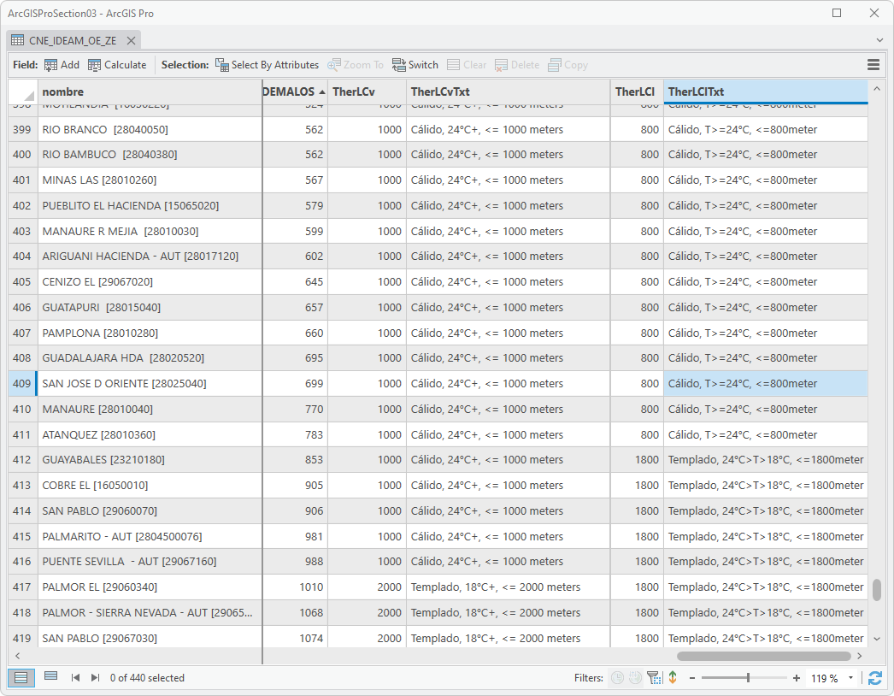

Slide 25
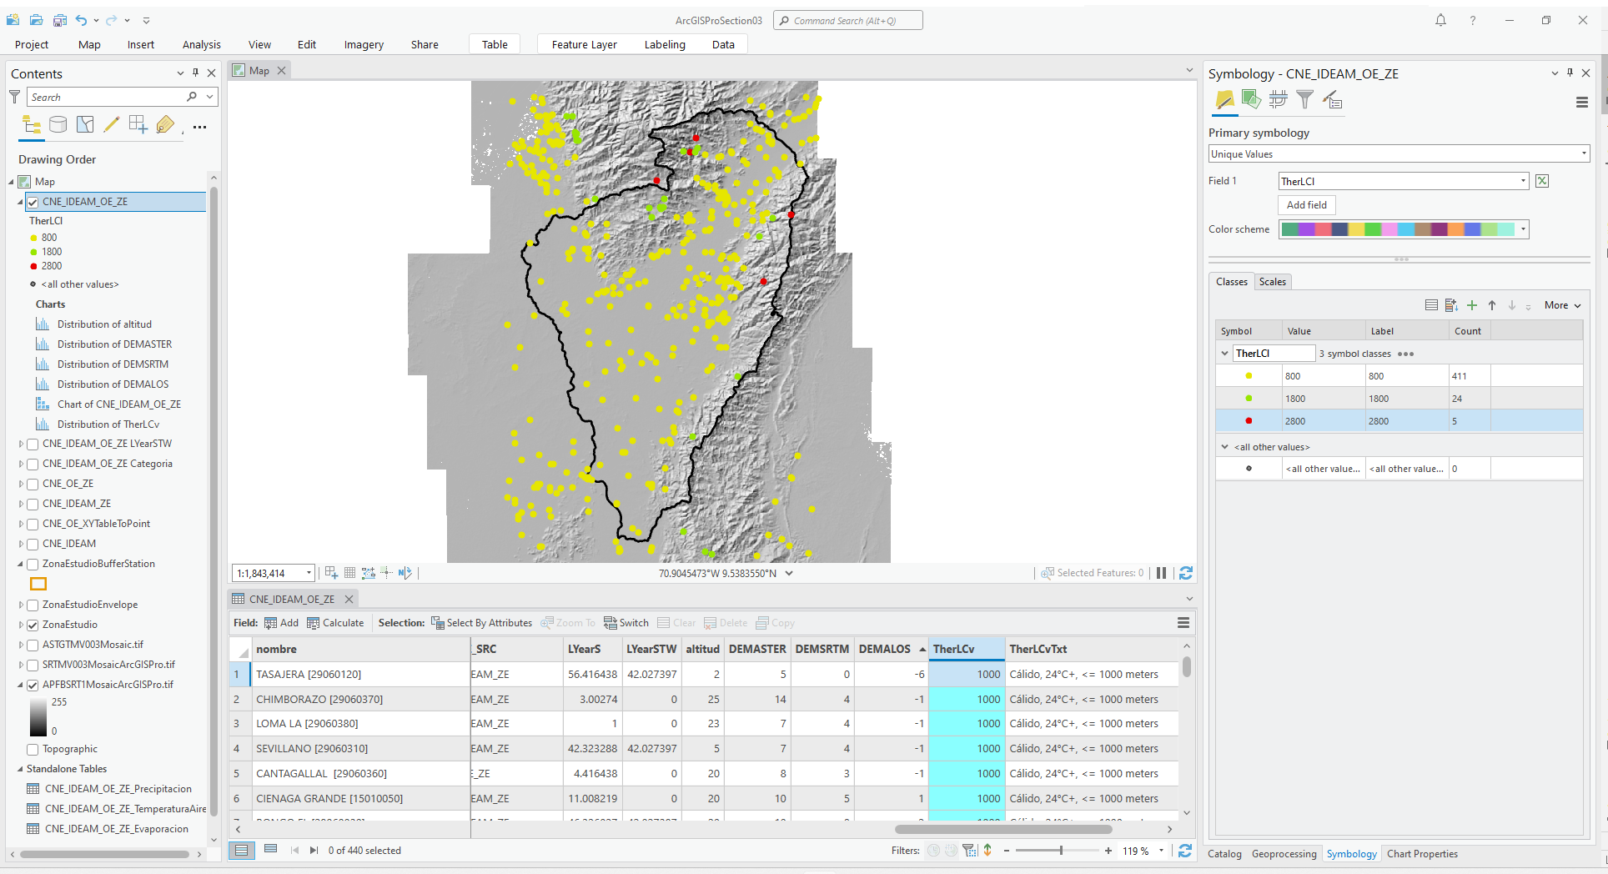

Slide 26
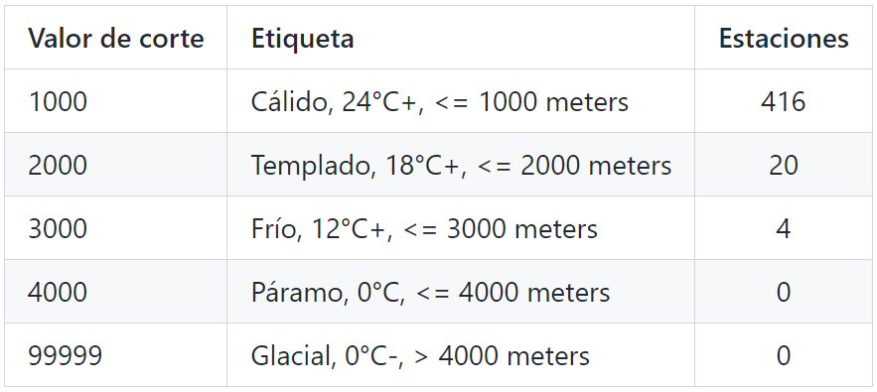
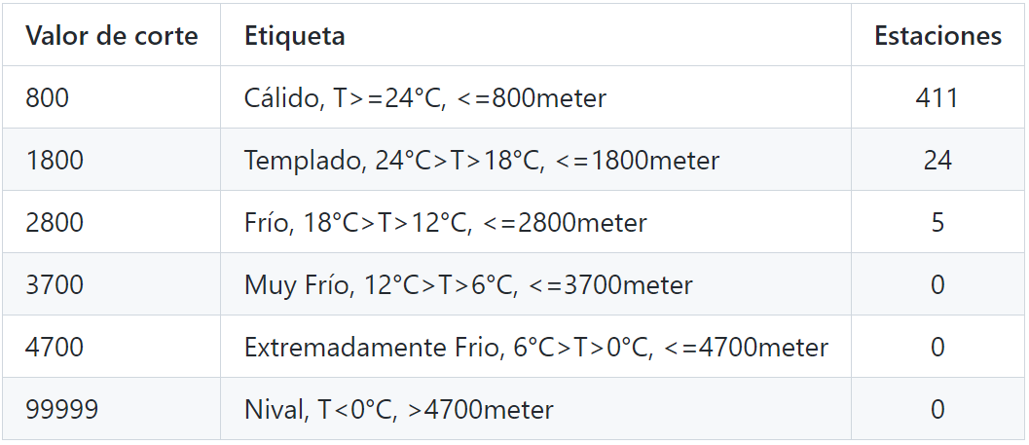
Cortes convencionales
Cortes Francisco José de Caldas, año 1802

Slide 27
Análisis de densidad, cobertura y radio de acción

Slide 28
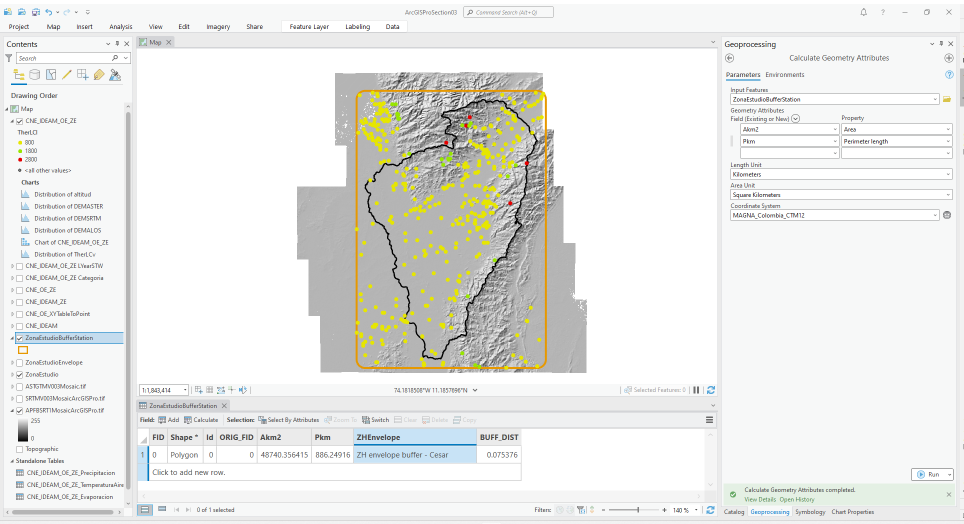

Slide 29
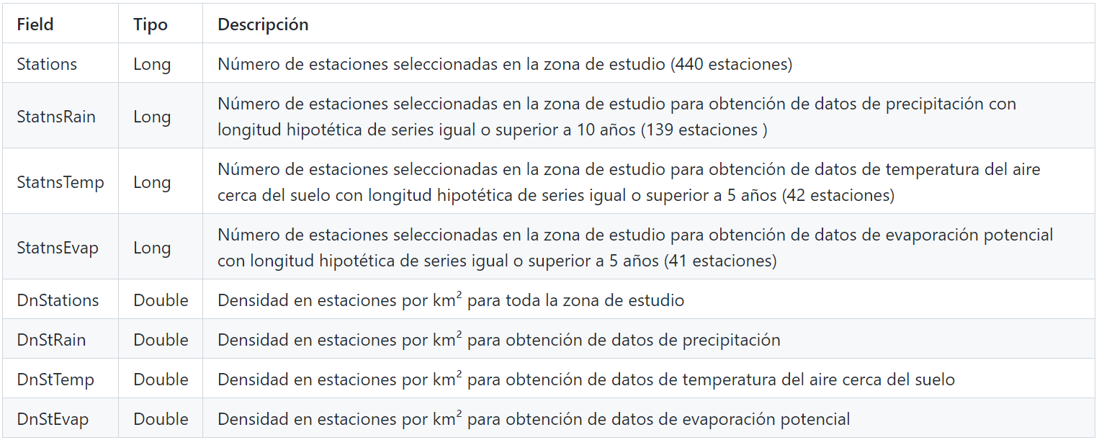

Slide 30
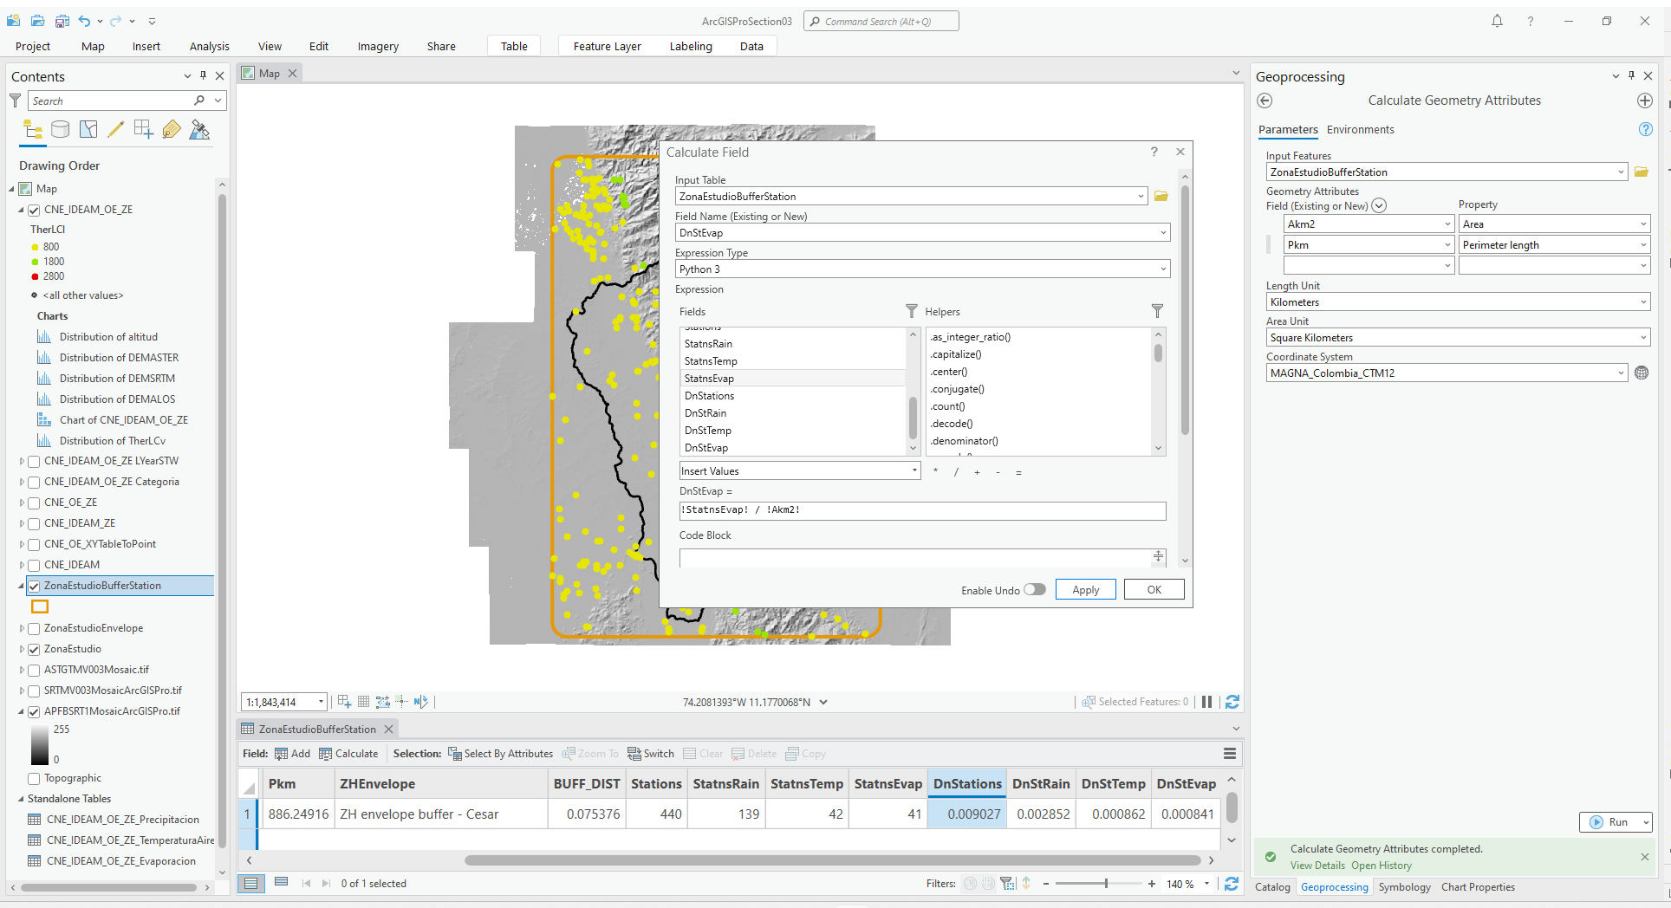

Slide 31
D = n / A donde, D: densidad en estaciones / km² n: número de estaciones A: área en km²
C = 1 / D
donde,
C: cobertura de área en km² por cada estación
D: densidad en estaciones / km²
r = √ ( A / π)
r: radio de acción en km
A: área de cobertura en km² de cada estación
π: número de Pi. 3.141592653

Slide 32
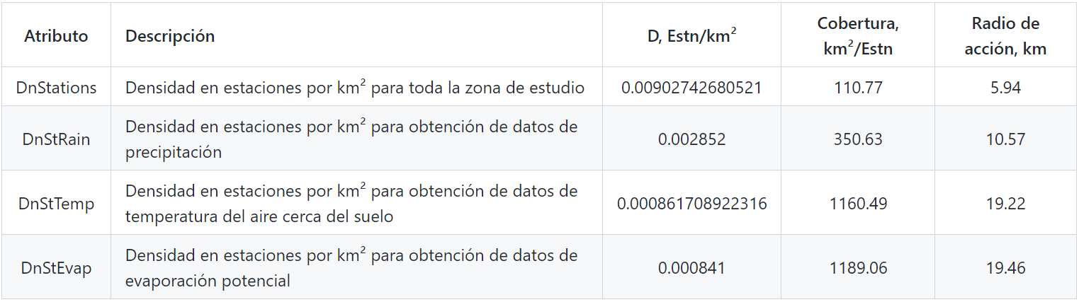

Slide 33
Actividades complementarias

Slide 34

En la guía de clase, se encuentran listadas las actividades adicionales que los estudiantes deben desarrollar y documentar para complementar los conocimientos y alcances definidos en este curso.

Slide 35

Para completar el análisis de elevaciones, densidad, cobertura y radio de acción de estaciones terrestres, consulta la guía de clase detallada de esta actividad. Si necesitas ayuda, da clic en el enlace Ayuda o Colabora, que se encuentra en el enlace adjunto de la descripción.

Slide 36

github.com/rcfdtools

